Slide 1
宏观：政府数字化转型的支点
业务功能
组织内调整
用户体验
通过将数据系统嵌入业务和行动中，组织、激活并关联系统中孤立、未利用的数据
建立用户画像，用户只用提供一次数据，就可以让服务方获得全方位的认识
数据掌控力
不仅助力高层决策，更帮助一线人员了解用户、提供个性化服务
建立一个权限可调控的基础数据架构，从而达到平衡系统安全和个人隐私的效益
灵活安全的基础框架
通过云框架和云原生环境，让数据在部门间实现有限制的共享
云框架下系统处理能力提升了，用户诉求得到及时反馈
建立一个权限可调控的基础数据架构，从而达到平衡系统安全和个人隐私的效益
数据敏感的开放人才平台
数字换转型成为领导力建设的当务之急，重构管理层人才队伍
政府IT工作人员讲通过平台学习活提升数字化工作能力
与研发机构、孵化器、新兴企业等外部商业机构合作，获得技术和人员支持，提升组织创造力
对接外部生态
将新项目的构建基于外部合作机构，从而避免部门内的推诿争执
部分项目中公司掌握了比政府独立研发的更好的技术，造福大众
通过执行并持续调整工作流程，达到员工和技术的最大效益，并解放资源用于更高价值的行动
帮助部门减少冗余数据录入、提升数据质量、减少错误，减少文书、减少积压、克服资源限制
“无接触政府”，用户所需的服务将自动数字化提供，无需向政府发起申请
灵活安全的基础框架
建立对于客户信息的全面共享，根据客户画像为其匹配合适的数字化和人工服务
建议设立用户体验管理员，统一全流程用户体验中不同部门负责的环节，保持风格和质量一致
统一的客户体验
居民将得到标准化品控前提下量身定制过的服务流程
通过采用新的商业模型和适应机构的需求，创新组织的商业模型序列
对政府引入信息技术，并在一定程度上摈弃老的工作模式提出了需求
引入新的商业模型
政府服务提质，居民体验综合提升

Slide 2
对标分析：博采众长，精准定位需求特殊性
————少数领先企业取得了一定成绩————
——————市级人社局初步需求——————
青岛市人社局建立了数据智能分析系统，以技术进步和制度创新作为基础，形成以精准决策、智能服务、信息共享为核心，科学监管延申的大数据分析系统【覆盖决策、服务、信息共享】
广州市人保局搭建的智慧人社平台是建立在“金保工程”数据系统之上的数据分析平台，主要目的是提升决策效率、降低基金风险，系统包括社保数据综合分析系统，以及和医疗保险、养老保险的关联分析系统【引入外部数据，增进对于基金的财务管理】
东软社保大数据系统，为市一级和省一级的人力资源和社会保障场景设计，设计初衷是为了应对人口增长带来的数据暴增和建立统一的数据分析体系，系统包含智慧服务、智慧经办、智慧监管、智慧决策四大模块，较广的覆盖了人社局涉及的各项业务【完善智能监管，引入外部数据，在决策中引入了政策仿真的分析模式】
将服务人民作为平台建设的首要目的，完善平台布局，推动线上服务业务覆盖全面化、操作方式人性化、经办流程透明化，优化办理体验，提升办理效率
以精准决策为数据平台改革核心，建立多维度全数据的分析平台，进行科学的专项业务统计分析、政策仿真，解决报表分散统计不便的问题，提升决策效率，推动业务模式创新
进一步完善ERP系统，统一数据标准，提高数据质量，并搭建集中式的数据仓库
在可能的情况下，尽量增加数据收集与分析的频率，提高天物集团应对外部经济环境变化的能力
提升人社数据的正外部性，实现人社数据的社会共享，服务于社会征信体系建设

Slide 3
时间地图：广西社保提升治理能力的整体思路
治理能力
一期目标
第三阶段：完善智慧化平台，深化决策与监管职能
智慧人社平台初具雏形
现状
广西智慧人社平台搭建处于起步阶段
第二阶段：建立决策、监管、服务的一体化平台
完善智慧决策系统，搭建数字孪生框架，对接外部数据库，实现政策仿真
完善智慧监管系统，实现对全流程业务合规性、服务质量和财务风险的综合监控
第一阶段：有管控意识，但手段更多的是自上而下的要求，且未形成体系化的模式
全面管控的意识理念和文化已经深入人心
智慧决策作为平台的核心功能，梳理管理分析指标，建立完善的业务场景分析体系
智慧监管作为平台的基础功能，引入外接数据库，实现对于保险基金的风险监控
智慧服务作为平台的基础功能，用于再保证服务质量统一的基础上提升个性化服务能力
目标
着眼于及时高效决策、提升服务质量和全方位运营监控，建立一体化的管理分析平台，提升行政效率
管理层有全面管控的意识
管控的手段更多的是自上而下的方式
数据库对各个部门数据的汇总一般通过将各部门定期上交的报表进行录入实现
愿景
建立符合人民诉求、引领业务发展、达到业内领先标准的管理体系
时间

Slide 4
智慧决策：业务场景分析概览
主题域
主题
子主题
数据源
广
西
人
社
大
数
据
分
析
体
系
统计分析
社保精算指标
分析
工程项目分析
养老金待遇分析
人群结构分析
社保缴费情况-利率控制
社会保险
工资指标分析
补偿额度分析
社保等级分析
工伤情况分析
查询方式分析
个人工资与社保缴额统计表
失业人口结构分析
职业培训人员结构分析
创业补助金申请人结构分析
就业创业
失业保险金领取
结构分析
职业培训补贴申请结构分析
工程收益-人数-时间对照表
创业人员/行业结构分析
创业政策
热力查询图
就业补助申请
结构分析
创业培训需求结构分析
职业资格证总体结构分析
职业技能相关服务补贴申请结构分析
行业-员工等级-金额-最低工资对照表
档案政审数据
分析
引进国外人才分析
研究基地申请结构分析
特聘专家岗位信息分析
人才服务
人员调度数据分析
养老注销转职工登记表
档案调度数据
分析共享
主管部门引进人才数据分析
高校毕业生创业调查分析
高校各专业应届生就业数据分析
养老金个人账户余额表
创业部门引进人才数据分析
部门财务
财务预算执行
情况分析
财务支出执行
情况分析
各类业务财务支出结构分析
工伤认定与劳动能力鉴定表
政策仿真
新情境模拟
人口结构变化
失业率变化
特殊事件预测
工伤先行支付申请表
社保补贴申请表
新政策模拟
利率调整
城市竞争力调整
退休政策调整
……

Slide 5
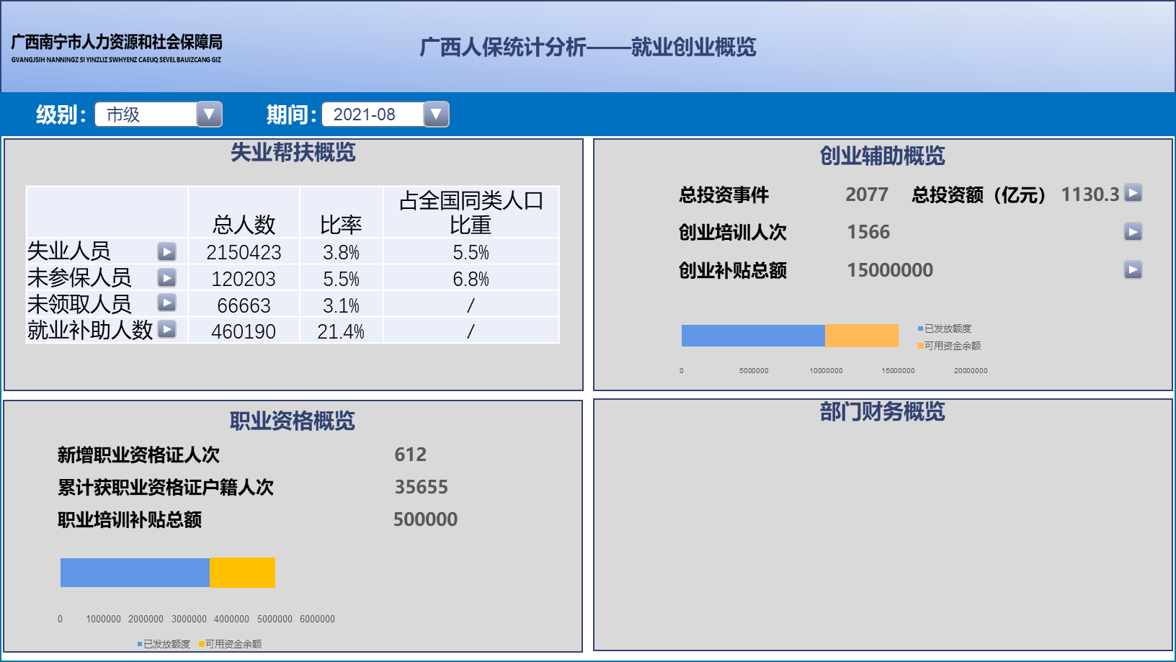
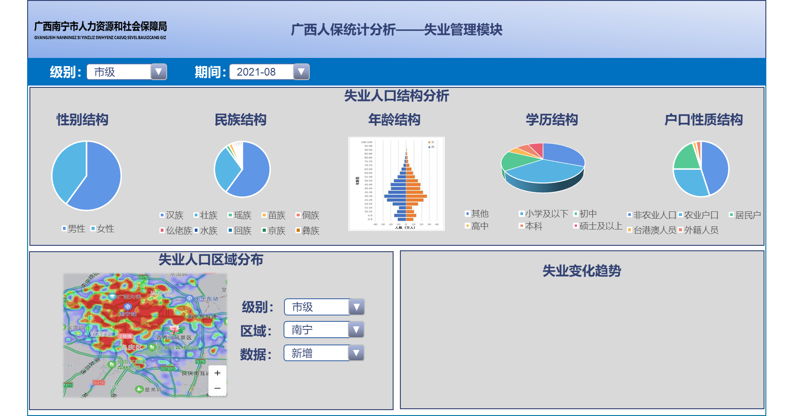
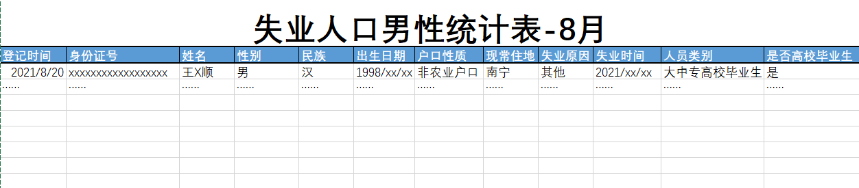
仪表盘：就业创业场景分析思路及举例
在仪表盘“就业创业概览” 中，通过失业帮扶、创业辅助等模块反映就业创业整体业务概况，然后根据人数/人次、比率、全国占比等指标分析其现状，对于需要分析的内容可以点击进入。
1
1.通过失业人员仪表盘查看失业人员的结构
在仪表盘“失业管理模块”中，按失业者身份信息对失业人口分布进行了细分，还可以通过历史数据查看失业的整体变化趋势。
2
2.点击查看失业人口明细表
在报表“失业人口男性统计表-8月”中，按登记时间进行排序，观察不同时段的新增失业情况。
3
3.按登记时间再细分

Slide 6
就业创业场景分析
失业帮扶分析
创业辅助分析
职业资格分析
仪表盘
失业人口结构分析仪表盘
失业保险金未领取人员结构分析仪表盘
就业补助申请人员结构分析
创业人员/行业结构分析仪表盘
创业培训需求分析仪表盘
创业补助金申请分析仪表盘
创业政策查询热力图仪表盘
职业培训概况分析仪表盘
职业资格证申请结构分析仪表盘
职业资格证相关服务补贴申请结构分析仪表盘
申请人员结构分析仪表盘
返乡创业一次性补助分析仪表盘
受训者人员结构分析仪表盘
职业培训申请科目分析仪表盘
分析报表
失业人口信息登记表
失业保险金领取情况报表
就业补助申请人员信息表
创业人员信息表
创业培训参与人员表
一般创业补助金申请人员信息表
政策查询次数统计表
职业培训申请人员信息表
职业资格证申请人员信息表
相关服务申请人员信息表
返乡创业一次性补助金申请人员
信息表
职业培训申请科目分布表
创业行业分析报表
创业培训需求调查问卷
职业资格证申请行业分析表

Slide 7
智慧监督：业务场景分析概览
主题域
主题
子主题
数据源
广
西
人
社
大
数
据
分
析
体
系
行政检查
人力资源服务机构
举报数据分析
职业介绍资质检查分析
部门举报次数-业务统计表
企业
经营合规性分析
工资情况检查分析
工作休息制度检查分析
订立劳动合同情况检查分析
单位违规职业介绍统计表
社会保险经办机构
社会保险收支情况分析
履行服务协议情况分析
社保基金支付情况分析
社会保险投资情况分析
企业违规职业介绍统计表
人民政府
本级人民政府合规性数据分析
下级人民政府合规性数据分析
行政处罚
关停未经许可从事业务情况分析
非法牟利情况数据分析
职业歧视性信息情况分析
违法收入中介费用分析
企业违规工作时长统计表
人力资源服务部门
业务未备案、机构情况变动未申请情况分析
为无资质个体进行职业介绍情况分析
滥发职业资格证或擅自涂改分析
以暴力胁迫职业介绍情况分析
企业违规工资支付统计表
与用人单位串通分析
部门打击报复举报人情况分析
违法延长工作时长情况分析
提交不实申请材料、行贿过审、擅自变更许可证情况分析
企业违规签订劳动合同统计表
企业
阻挠检查、不接受问询、作伪证或销毁证据情况分析
企业打击报复举报人情况分析
个人-社会保障支付情况统计表
工资发放合规性情况分析
残疾人申报、待遇合规性分析
培训机构
经营资质情况分析
骗取培训补贴情况分析
社保投资收支统计表
灾备预警
灾备中心
灾害种类统计分布
建在设施建设统计
……
灾害多发地区分析
近期灾害预警

Slide 8
行政处罚-人力资源服务部门场景分析
从业资质不足
损害求职者权益
仪表盘
未经许可从事业务分析仪表盘
业务未备案部门分析仪表盘
为无资质公司/个人提供职业介绍违规分析仪表盘
利用虚假信息或承诺牟利分析仪表盘
职业介绍歧视性信息分析仪表盘
违法收入来源分析仪表盘
暴力胁迫从事职业情况仪表盘
与用人单位串通损害员工利益仪表盘
部门打击报复举报人情况分析仪表盘
发布虚假信息或虚假承诺仪表盘
伪造、涂改、借用、租用许可证分析仪表盘
非法牟利情况仪表盘
违法收入中介费情况仪表盘
分析报表
未经许可从事业务部门信息统计表
部门未备案业务登记表
无资质公司/个人违规统计表
各类虚假信息、承诺统计表
单位-歧视性信息发布情况统计表
非法牟利单位信息统计表
单位参与暴力事件统计表
串通用人单位情况统计表
打击报复举报人部门信息统计表
单位-擅自处置许可证情况统计表
违法收入中介费单位申请表
机构违规变更登记表
违规为无资质公司/个人提供服务单位统计表
违规单位情况统计表
惩罚结果统计
惩罚结果统计
惩罚结果统计
惩罚结果统计
惩罚结果统计
惩罚结果统计
惩罚结果统计
违规单位情况统计表
惩罚结果
统计

Slide 9
行政处罚-人力资源服务部门场景分析
目 标
场 景 集
客户精细化、行业延伸化、价值差异化
[41]
客户行业分群
[6]
客户视图
[12]
客户关系管理
[5]
客户合规风控
[8]
客户生命周期管理
[8]
客户价值管理
[2]
A
社会保险管理
方案整体化、组合多元化、合作顾问化
[19]
产品分析
[4]
产品生命周期管理
[4]
产品组合管理
[3]
产品定价管理
[2]
产品风险合规管理
[4]
产品营销管理
[2]
B
就业创业管理
细分客户定位、精确资源匹配、综合智能定价、服务随时响应
[42]
客户洞察和需求挖掘
[8]
产品销售
机会发现
[6]
可实现性分析
[5]
风险精准定价
[3]
综合金融方案设计
[5]
进度跟踪检视
[5]
合约签订
[4]
方案落实
[3]
方案落实交付服务跟进
[3]
C
人事人才服务
融合化界面、精细化管理、协作化团队
[44]
等级管理
[5]
业务分配
[6]
指标体系管理
[7]
考核方案和
数据管理
[8]
任务管理
[8]
业绩查询
[6]
预算支持
[4]
D
团队绩效
了解客户行业背景，熟悉客户关系，对标行业数据，满足客户需求
[24]
行业分析
[3]
客户分析
[10]
价格分析
[3]
情景模拟
[3]
客户管理
[5]
E
高效决策

